Slide 1
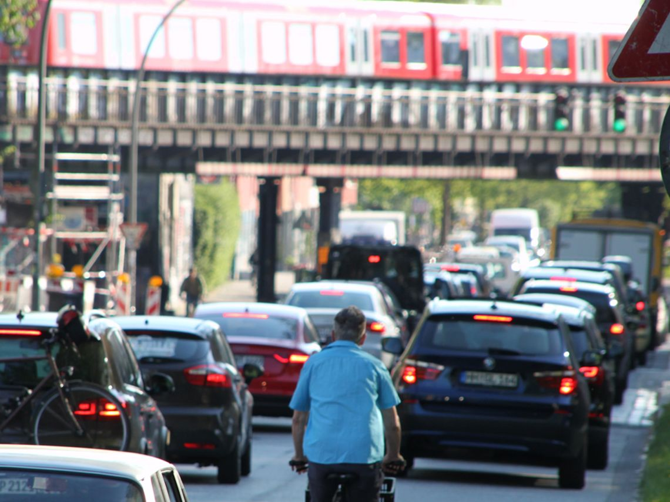
Tempo 30 in der Max-Brauer-Allee
Anton von Garrel, Sebastian Matz, Marten Gralla, Ivan Rätsch, Dominic Reschke
Max-Brauer-Allee, Hamburg, Deutschland
Einleitung:
Die Max-Brauer-Allee
gilt schon seit Jahren
als eine der größten
Problemstraßen
Hamburgs, doch
verbessert hat sich seitdem kaum etwas. Die Stadt Hamburg hat gegen die Probleme nun ein Dieselfahrverbot für die Max-Brauer-Allee erlassen, der ADFC schlägt hingegen eine Tempo-30 Zone vor. Mit unserer Simulation haben wir geprüft wie sinnvoll eine Tempo-30-Beschränkung in der Max-Brauer-Allee wäre.
Ergebnisse:
Fazit:
Die Kriterien nach denen wir ausgewertet haben sind:
Lärmbelastung
Schadstoffausstoß
Busverkehr
Verkehrsfluss
Sicherheit für Fahrradfahrer
Vorgehensweise/Methodik:
Daten sammeln
Messreihen durchführen
Daten in SUMO integrieren
Ergebnisse analysieren
Danksagung:
Für den erfolgreichen Projektablauf danken wir Herrn Sommer (ADFC) für seine hilfreichen Ideen, Herrn Dorn und Herrn Lohrberg (KAIFU) für konstante Unterstützung und Unterrichtszeit. Essentiell waren auch die Verkehrsdaten, die uns Herr Tuna vom LSGB zur Verfügung gestellt hat.

